Slide 1
Wymagania w zakresie ochrony przeciwpożarowej dot. obiektów zbiorowej ochrony, o których mowa w ustawie z dnia 5 grudnia 2024 r. o ochronie ludności i obronie cywilnej.
Krzysztof Wilamowski
Białystok, listopad 2025 r.

Slide 2
Obiekty zbiorowej ochrony
Art. 85 Ustawy z dnia 5 grudnia 2024 r. o ochronie ludności i obronie cywilnej:
obiekt budowlany albo jego część uznaje się za budowlę ochronną na podstawie wyznaczenia przez właściwy organ ochrony ludności, na podstawie porozumienia właściwego organu ochrony ludności z właścicielem lub zarządcą budynku albo na podstawie decyzji właściwego organu ochrony ludności

Slide 3
Obiekty zbiorowej ochrony
Art. 9 ustawy z dnia 5 grudnia 2024 r. o ochronie ludności i obronie cywilnej:
Organami ochrony ludności są:
terytorialne organy ochrony ludności:
wójt (burmistrz, prezydent miasta),
starosta,
wojewoda,
minister właściwy do spraw wewnętrznych;.

Slide 4
Obiekty zbiorowej ochrony
Art. 83 ust. 3 ustawy z dnia 5 grudnia 2024 r. o ochronie ludności i obronie cywilnej:
Schron to uznany za budowlę ochronną obiekt budowlany albo część obiektu budowlanego o konstrukcji zamkniętej i hermetycznej, wyposażony w urządzenia filtrowentylacyjne lub pochłaniacze regeneracyjne.
Ukrycie to uznany za budowlę ochronną obiekt budowlany albo część obiektu budowlanego o konstrukcji niehermetycznej.
Miejsca doraźnego schronienia to obiekty zbiorowej ochrony będące obiektami budowlanymi, przystosowane do tymczasowego ukrycia ludzi.

Slide 5
Obiekty zbiorowej ochrony
Art. 90 ustawy z dnia 5 grudnia 2024 r. o ochronie ludności i obronie cywilnej:
Właściwe organy ochrony ludności, na obszarze swojej właściwości miejscowej, planują niezbędną liczbę i pojemność obiektów zbiorowej ochrony, uwzględniając w szczególności liczbę ludności przebywającej na danym obszarze oraz przewidywane rodzaje zagrożeń

Slide 6
Obiekty zbiorowej ochrony
Art. 90 ust. 2 ustawy z dnia 5 grudnia 2024 r. o ochronie ludności i obronie cywilnej:
Pojemność obiektów zbiorowej ochrony planuje się w taki sposób, aby zapewnić schronienie:
w granicach administracyjnych miast we wszystkich obiektach zbiorowej ochrony – dla co najmniej 50 %, w tym w budowlach ochronnych – dla co najmniej 25 %,
poza granicami administracyjnymi miast we wszystkich obiektach zbiorowej ochrony – dla co najmniej 25 %, w tym w budowlach ochronnych – dla co najmniej 15 % –
przewidywanej liczby ludności przebywającej w sytuacji zagrożenia na obszarze planowania.

Slide 7
Obiekty zbiorowej ochrony
Art. 93 ustawy z dnia 5 grudnia 2024 r. o ochronie ludności i obronie cywilnej:
W budynkach użyteczności publicznej zapewnia się budowle ochronne, jeżeli jest to uzasadnione potrzebą zapewnienia miejsc schronienia oraz możliwe ze względu na występujące w budynku rozwiązania techniczno-budowlane.
Dopuszcza się odstąpienie od zapewnienia budowli ochronnej w budynku użyteczności publicznej, jeżeli schronienie przebywających w nim osób zapewnia zlokalizowana w pobliżu inna budowla ochronna.

Slide 8
Obiekty zbiorowej ochrony
§ 1 rozporządzenia w sprawie szczegółowych warunków wyznaczania budynków użyteczności publicznej, w których zapewnia się budowle ochronne:
Przeznaczony w całości lub w części na potrzeby:
administracji publicznej lub wymiaru sprawiedliwości, w którym swoją siedzibę ma organ administracji publicznej lub wymiaru sprawiedliwości,
szpitala,
Stale użytkowany w całości lub w części przez podmioty ochrony ludności.

Slide 9
Obiekty zbiorowej ochrony
w którym może przebywać więcej niż 50 osób:
przeznaczony na potrzeby działalności leczniczej, pomocy społecznej, nauki, szkolnictwa wyższego, oświaty lub wychowania,
biurowy,
przeznaczony na potrzeby kultury, turystyki lub sportu;
inny niż wymieniony w pkt 1 i 2 budynek użyteczności publicznej lub jego część, w której może przebywać więcej niż 100 osób lub która ma powierzchnię przekraczającą 2500 m2

Slide 10
Obiekty zbiorowej ochrony
Art. 94 i 95 ustawy z dnia 5 grudnia 2024 r. o ochronie ludności i obronie cywilnej:
Kondygnacje podziemne w budynkach użyteczności publicznej lub budynkach mieszkalnych wielorodzinnych oraz garaże podziemne, jeżeli nie przewidziano w nich budowli ochronnej, projektuje się i wykonuje w sposób umożliwiający zorganizowanie w nich miejsc doraźnego schronienia.
Budowle podziemne położone w granicach administracyjnych miast wykorzystywane do celów transportu, w tym drogowego i szynowego, w szczególności zagłębione obiekty metra, podziemnego tramwaju i kolei podziemnej, projektuje się i wykonuje w sposób zapewniający spełnienie warunków technicznych i warunków technicznych użytkowania dla budowli ochronnej

Slide 11
Obiekty zbiorowej ochrony
Art. 206 ustawy z dnia 5 grudnia 2024 r. o ochronie ludności i obronie cywilnej:
Przepisy art. 93–95 stosuje się dla zamierzenia budowlanego, wobec którego po dniu 31 grudnia 2025 r.:
został złożony wniosek o pozwolenie na budowę, wniosek o wydanie odrębnej decyzji o zatwierdzeniu projektu zagospodarowania działki lub terenu lub projektu architektoniczno-budowlanego;
zostało dokonane zgłoszenie budowy lub wykonywania innych robót budowlanych w przypadku, gdy nie jest wymagane uzyskanie decyzji o pozwoleniu na budowę.

Slide 12
miejsca doraźnego schronienia
Rozporządzenie MSWiA z dnia 9 lipca 2025 r. w sprawie warunków organizowania oraz wymagań , jakie powinny spełniać miejsca doraźnego schronienia.
§ 2 Warunkiem zorganizowania mds jest:
wytypowanie obiektu,
ocena faktycznego stanu technicznego,
ocena możliwości zorganizowania w obiekcie budowlanym mds.

Slide 13
miejsca doraźnego schronienia
§ 5 – do zorganizowania w obiekcie budowlanym mds może być wytypowany obiekt, który ma konstrukcję zaprojektowaną i wykonaną zgodnie z wymaganiami określonymi w załączniku nr 1 do rozporządzenia albo wykonaną z elementów konstrukcyjnych przystosowanych zgodnie z wymaganiami określonymi w załączniku nr 2 do rozporządzenia,
§ 6 – Mds organizuje się tak, aby ograniczona była możliwość powstania w nim pożaru, a w przypadku jego wystąpienia ograniczone było rozprzestrzenianie się ognia i dymu we wnętrzu mds, a także zapewniona była możliwość ewakuacji ludzi lub ich uratowania w inny sposób.

Slide 14
miejsca doraźnego schronienia
Złącznik nr 1:
Konstrukcja zapewnia zachowanie stanu granicznego nośności we wszystkich elementach konstrukcyjnych przy odziaływaniu obliczeniowego obciążenia wyjątkowego Ad o wartości co najmniej 10 kN/m2 oraz
Zapewnia zachowanie stanu granicznego nośności we wszystkich elementach konstrukcyjnych przy odziaływaniu obciążenia wyjątkowego od zagruzowania o wartości Ad
Jako strefę prognozowanego zagruzowania przyjmuje się teren znajdujący się w odległości od ściany zewnętrznej budynku wynoszącej co najmniej 1/3 wysokości budynku

Slide 15
miejsca doraźnego schronienia
Złącznik nr 1:
Obciążenie wyjątkowe od zagruzowania:
w przypadku budynków o konstrukcji szkieletowej lub w technologii wielkiej płyty – co najmniej 10 kN/m2 powiększone o wartość 2,5 kN/m2 na każdą kondygnację powyżej drugiej kondygnacji nadziemnej,
w przypadku innej konstrukcji – co najmniej 10 kN/m2 powiększone o wartość co najmniej 5 kN/m2 na każdą kondygnację powyżej drugiej kondygnacji nadziemnej.

Slide 16
miejsca doraźnego schronienia
Załącznik nr 1:
Obciążenie wyjątkowe od zagruzowania przyjmuje się jako pionowe obciążenie statyczne, równomiernie rozłożone na całej powierzchni stropu mds.
W celu zapewnienia wymaganej nośności stropu na oddziaływania wyjątkowe od zagruzowania dopuszcza się uwzględnienie systemu podpór tymczasowych,

Slide 17
miejsca doraźnego schronienia
Załącznik nr 2 (elementy konstrukcyjne przystosowane):
Strop żelbetowy o wytrzymałości odpowiadającej klasie co najmniej C25/30 o grubości:
co najmniej 0,2 m – w przypadku mds usytuowanego poza strefą prognozowanego zagruzowania albo usytuowanego pod budynkiem niskim
co najmniej 0,25 m – w przypadku mds zlokalizowanego pod budynkiem średniowysokim lub w strefie prognozowanego zagruzowania od takiego budynku,
co najmniej 0,3 m – w przypadku mds zlokalizowanego pod budynkiem wysokim lub wysokościowym lub w strefie prognozowanego zagruzowania od takich budynków

Slide 18
miejsca doraźnego schronienia
Załącznik nr 2 (elementy konstrukcyjne przystosowane):
Ściany nośne żelbetowe lub z betonu zbrojonego o grubości co najmniej 20 cm lub murowane z cegły pełnej, bloczków silikatowych pełnych lub bloczków betonowych pełnych o grubości co najmniej 24 cm;
Ściany zewnętrzne bez okien lub z oknami przystosowanymi do zabezpieczenia, spełniającymi następujące warunki:
łączna powierzchnia otworów okiennych w części ściany ponad poziomem terenu jest nie większa niż 30 % powierzchni tej części ściany,
powierzchnia każdego otworu okiennego w ścianie jest nie większa niż 2 m2,
odległość między otworami okiennymi jest nie mniejsza niż 0,4 m.

Slide 19
miejsca doraźnego schronienia
Pojemność mds:
minimalna powierzchnia wolnej przestrzeni liczona po podłodze przypadająca na jedną osobę to 1,5 m2 oraz 2 m2 na każdą osobę z niepełnosprawnością poruszającą się na wózku inwalidzkim.
przy określaniu pojemności mds uwzględnia się wyłącznie wolną powierzchnię, niezabudowaną, w pomieszczeniu o wysokości co najmniej 2 m, w której nie przewiduje się długotrwałego magazynowania i może zostać przeznaczona dla osób przebywających w mds
do powierzchni, nie wlicza się powierzchni wydzielonych komórek lokatorskich w piwnicach, a także pomieszczeń technicznych i magazynowych, do których dostęp może być ograniczony.

Slide 20
miejsca doraźnego schronienia
Ewakuacja:
w przypadku pomieszczenia lub zespołu pomieszczeń w budynku lub w budowli spełniającej funkcję użytkową budynku, posiadających podłogę zagłębioną poniżej przylegającego do nich terenu o co najmniej 1,5 m lub znajdujących się na kondygnacji podziemnej lub w garażu podziemnym zapewnia się:
co najmniej jedno wyjście ewakuacyjne na każde rozpoczęte 200 osób pojemności mds oraz
co najmniej jedno wyjście zapasowe na każde rozpoczęte 400 osób pojemności mds, jeżeli pojemność mds jest większa niż 30 osób.

Slide 21
miejsca doraźnego schronienia
Wyjście ewakuacyjne i droga służąca do ewakuacji:
umożliwia ewakuację osób na zewnątrz obiektu budowlanego bezpośrednio lub drogami służącymi do ewakuacji o szerokości nie mniejszej niż 0,8 m;
ma drzwi o szerokości w świetle ościeżnicy nie mniejszej niż 0,8 m i wysokości w świetle ościeżnicy nie mniejszej niż 1,8 m;
ma drzwi oraz drogi służące do ewakuacji o szerokości obliczonej proporcjonalnie do liczby osób, do których ewakuacji służą, przyjmując co najmniej 0,4 m na 100 osób.

Slide 22
miejsca doraźnego schronienia
Wyjście zapasowe:
jest zlokalizowane poza strefą prognozowanego zagruzowania;
ma wymiary w świetle otworu lub przekroju poprzecznego nie mniejsze niż 0,6 m szerokości i 0,8 m wysokości, a w przypadku gdy wymiarem charakterystycznym jest średnica – nie mniejsze niż 0,8 m;
umożliwia ewakuację osób na zewnątrz obiektu przy wykorzystaniu wyjść oraz dróg innych niż służące jako wejścia i drogi dojścia do mds, z wyjątkiem przypadku, gdy wejście jest zlokalizowane poza strefą prognozowanego zagruzowania.

Slide 23
miejsca doraźnego schronienia
Wyjście zapasowe (brak możliwości zorganizowania poza strefa zagruzowania):
do 300 osób, i kubatura netto nie mniej niż 30 m³ na osobę,
co najmniej dwa wyjścia bezpośrednie lub przez przedsionek p.poż do co najmniej dwóch klatek schodowych,
jedno wyjście bezpośrednie lub do jednej klatki schodowej przez przedsionek p.poż oraz szyb awaryjny lub wjazd lub wyjazd z garażu (dot. pomieszczeń powyżej drugiej kondygnacji podziemnej).

Slide 24
miejsca doraźnego schronienia
Okna w ścianach zewnętrznych oraz wejścia prowadzące do mds bezpośrednio z zewnątrz zabezpiecza się przed wnikaniem do wnętrza mds odłamków amunicji oraz pocisków z ostrzału z broni małokalibrowej, lub w przypadku wejść wykonuje się przedsionki ochronne lub stosuje drzwi ochronne.
W przypadku pomieszczenia lub zespołu pomieszczeń znajdujących się w garażu podziemnym, część mds, w której przewiduje się przebywanie osób, wyznacza się w odległości co najmniej 20 m od bramy garażowej i oznacza się ją na powierzchni podłogi liniami poziomymi o szerokości 0,08–0,1 m od strony:
części, w której przewiduje się przebywanie osób – linią w kolorze zielonym;
pozostałej części budynku – linią w kolorze pomarańczowym.

Slide 25
miejsca doraźnego schronienia
W mds, zapewnia się instalacje lub przyłącza instalacyjne umożliwiające dalsze rozprowadzenie instalacji lub podłączenie urządzeń, służące do:
zaopatrywania w wodę przeznaczoną do spożycia przez ludzi;
odprowadzania lub gromadzenia ścieków;
wentylacji i utrzymania w czasie schronienia nie krótszym niż 48 godzin stężenia objętościowego tlenu wynoszącego co najmniej 18 % oraz dwutlenku węgla nie większego niż 2,0 %;
dostarczania energii elektrycznej o odpowiednich parametrach technicznych do odbiorników;
oświetlenia światłem sztucznym całej powierzchni mds z natężeniem oświetlenia, mierzonym na poziomie podłogi, nie mniejszym niż 50 lx;
ogrzewania;
odwodnienia stosownie do warunków gruntowo­‑wodnych;
odbioru komunikatów radiowych publicznej radiofonii

Slide 26
miejsca doraźnego schronienia
Mds o pojemności większej niż 200 osób wyposaża się w:
instalację kanalizacyjną umożliwiającą odprowadzanie ścieków;
co najmniej jedno pomieszczenie higieniczno­‑sanitarne, w którym na każde 75 osób pojemności mds zapewnia się co najmniej jedną umywalkę i miskę ustępową lub ustęp suchy nieskanalizowany, przy czym liczba ustępów suchych nieskanalizowanych w stosunku do misek ustępowych podłączonych do kanalizacji nie może być większa niż 3:1;
urządzenia służące do przygotowywania posiłków;
urządzenia służące do odcięcia dopływu prądu i wody zainstalowane przy wejściu instalacji do mds.
w mds nie mogą znajdować się instalacje lub urządzenia gazowe, chyba że zapewniono możliwość odcięcia instalacji gazowych zaworami w obrębie mds

Slide 27
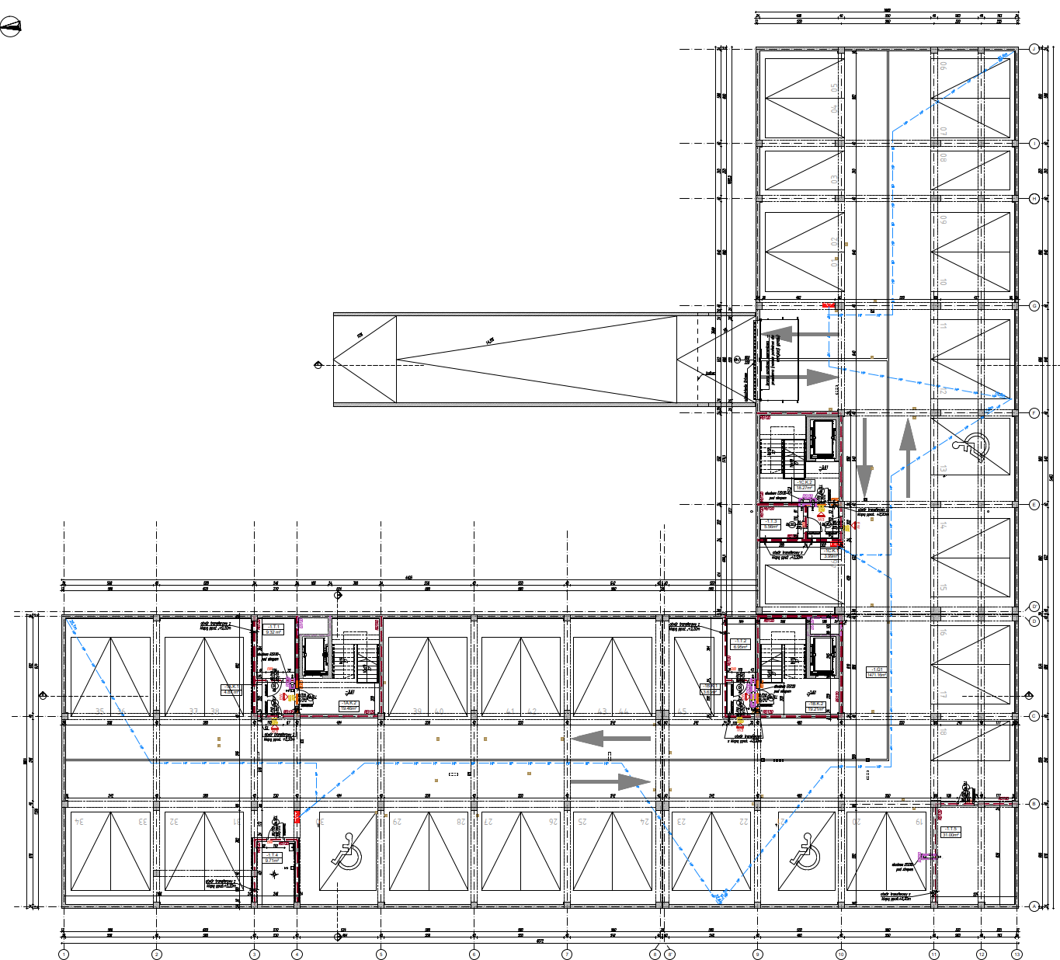
miejsca doraźnego schronienia
250 osób:
2 wyjścia,
Jedno zapasowe

Slide 28
Dziękuję za uwagę
bryg. mgr inż. Krzysztof Wilamowski
Rzeczoznawca ds. zabezpieczeń ppoż.
tel. 508 – 257 – 412
e-mail: wilam85@wp.pl

